Slide 1
Autorretratos
1° básico

Slide 2
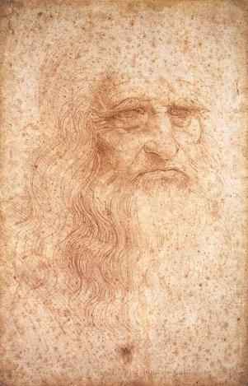
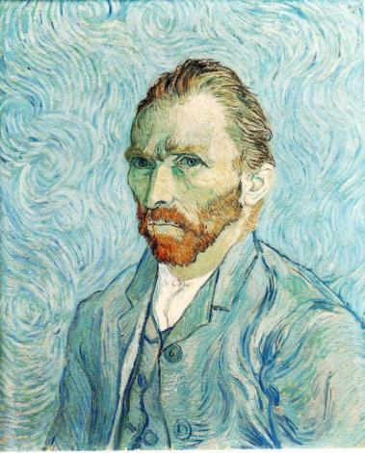
Un autorretrato es un dibujo o pintura hecho por uno mismo
.
Imagen en wikimediacommons.org

Slide 3
Objetivo
Expresar y crear trabajos de arte a partir de la observación del:
entorno natural: paisaje, animales y plantas
entorno cultural: vida cotidiana y familiar
entorno artístico: obras de arte local, chileno, latinoamericano y del resto del mundo (OA 1)

Slide 4
Actividad
Los estudiantes identifican características personales y de sus compañeros, guiados por el docente mediante preguntas como:
¿Cómo soy yo?
¿Cómo son mis compañeros?
¿Somos todos iguales? ¿En qué nos parecemos y en qué nos diferenciamos?
¿Qué me gusta hacer en mi tiempo libre?
¿Qué actividades prefiero hacer?
¿Qué cosas me hacen sentirme contento o medan miedo?

Slide 5
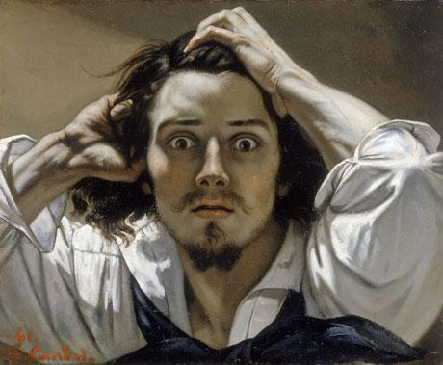
¿Qué sentía el pintor cuando se retrató?
Autorretrato de Gustave Courbet
Imagen en wikimediacommons.org

Slide 6
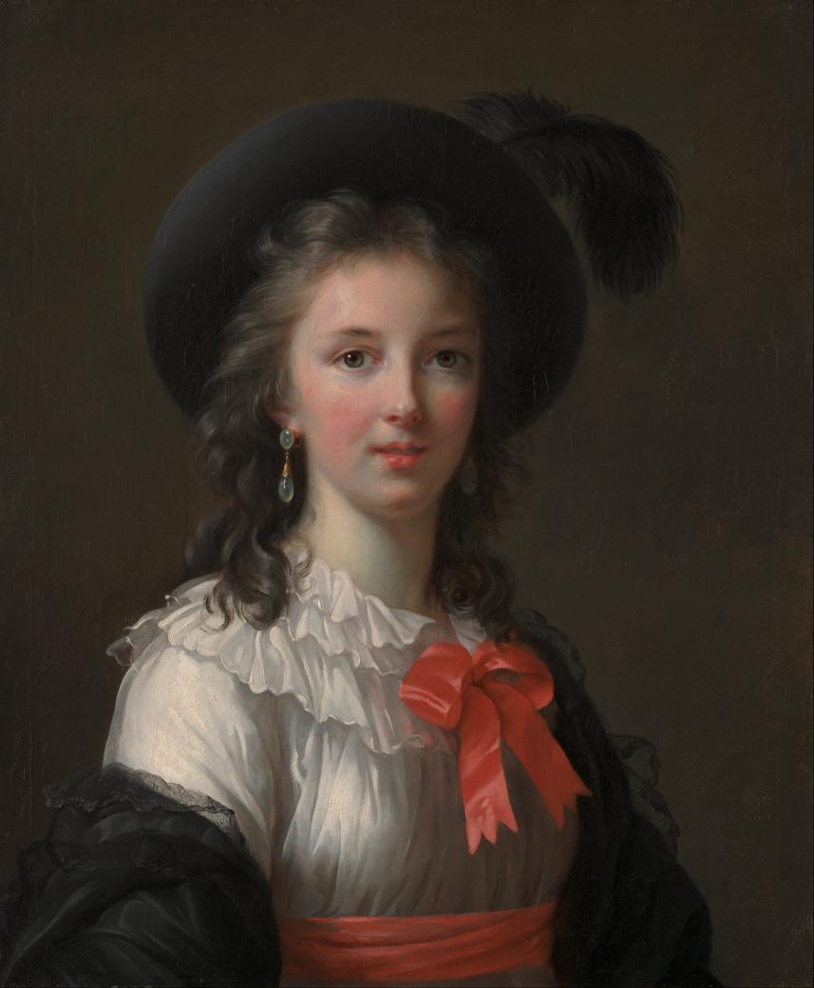
¿Qué sentía la pintora cuando se retrató?
Autorretrato de
Autorretrato de Elizabeth Louise Vigeé
Imagen en wikimediacommons.org ( Google Art Project)

Slide 7
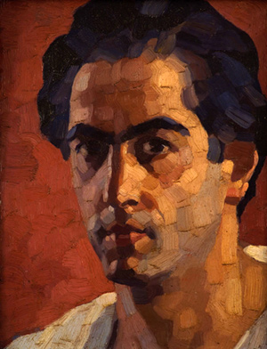
¿Qué está pensando el pintor?
Inventa una respuesta
Autorretrato de César Caggiano
Imagen en wikimediacommons.org

Slide 8
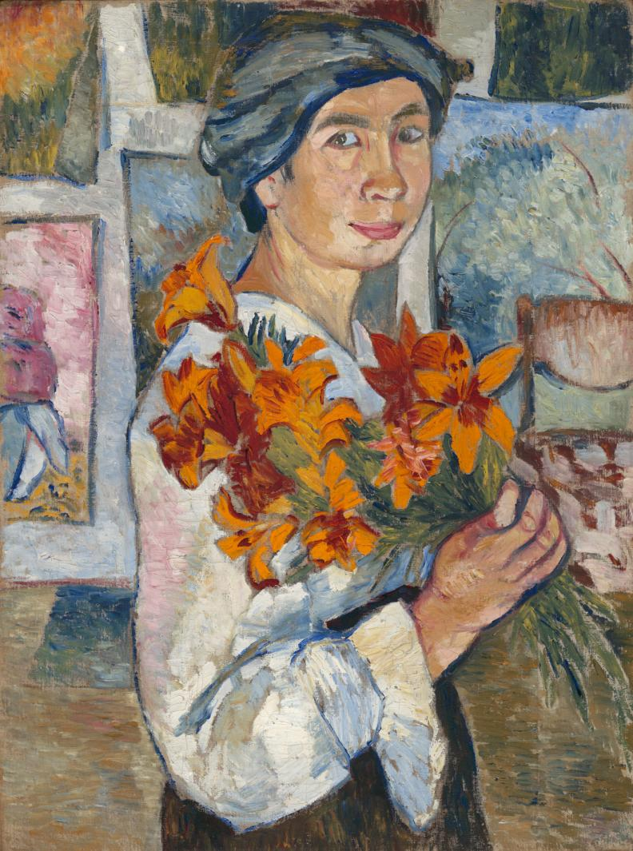
¿En qué piensa esta pintora?
Inventa una respuesta
Autorretrato de Natalia Gorncharova
Imagen en wikimediacommons.org

Slide 9
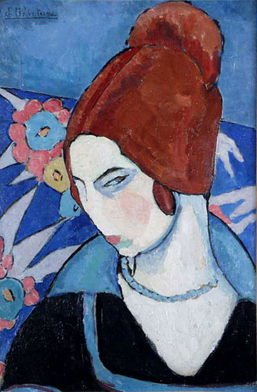
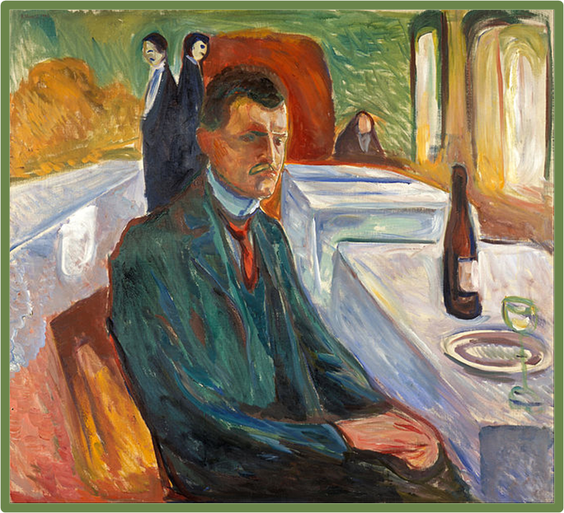
¿Qué estará pensando esta señora?
Autorretrato Edvard Munch
¿Qué estarán pensando los artistas
Autorretrato de Jeanne Hébuterne
Imagen en wikimediacommons.org

Slide 10
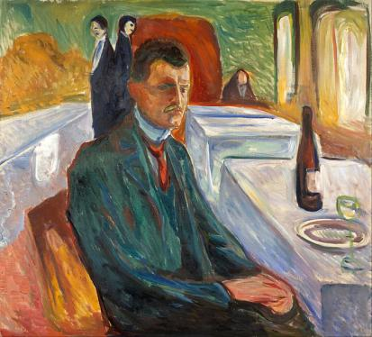
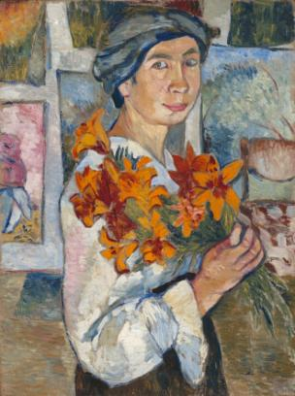
¿Qué pintores están más alegres, cuáles más tristes o asustados?
¿En qué pinturas los colores son más alegres y en cuáles más tristes?

Slide 11
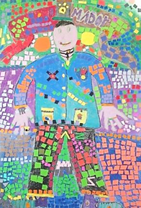
Actividad
En parejas, eligen una de sus actividades preferidas para elaborar un autorretrato.
Para realizarlo se reúnen en parejas y realizan las siguientes acciones:
Uno se tiende sobre un pliego de cartón o papel, adoptando una postura que represente la actividad que seleccionó.
El otro siguiendo el contorno del cuerpo del compañero dibuja su silueta sobre el cartón. Luego, realizan la misma acción, invirtiendo las funciones.
Recortan las siluetas y dibujan en ellas los elementos necesarios para realizar la actividad.
Pintan las siluetas con témpera, usando sus dedos (pintura digital).
Para terminar, pegan a sus siluetas diferentes elementos de vestuario, textiles, materiales naturales o reciclados, entre otros.

Slide 12
gracias
Please keep this slide for attribution

